Slide 1

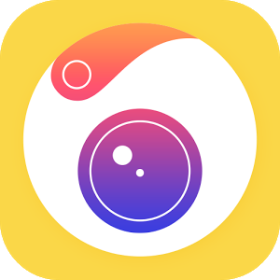
GIỚI THIỆU
1
Nhập môn thị giác máy tính
CAMERA360
Thành viên 360:
Dương Chí Vinh
Võ Thị Huyền Trang
Lê Nguyễn Kỳ Duyên
GVHD: Ths Nguyễn Vinh Tiệp

Slide 2
CAMERA 360 ( Team 360)
2
Input: Một tấm ảnh hay video
Output: Ảnh đã qua chỉnh sửa
Chức năng:
Thay đổi màu
Bộ lọc hình ảnh
Gắn hình ảnh
Cắt hình

Slide 3
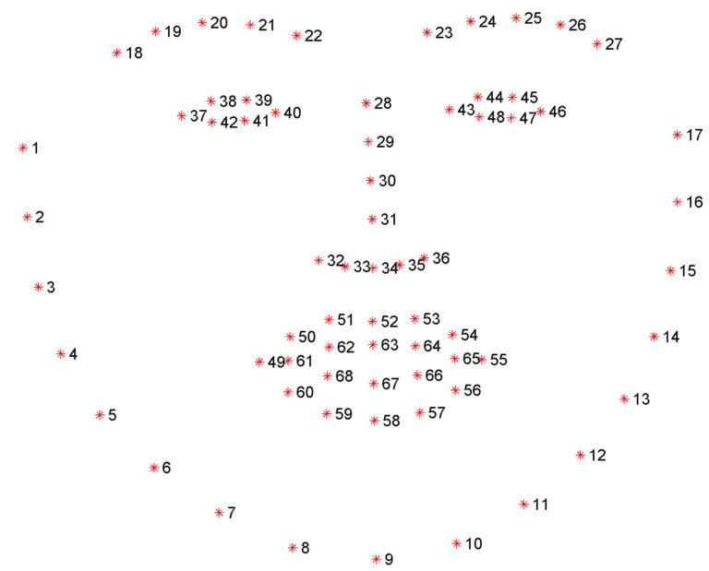
Kỹ thuật
3
GẮN HÌNH
Thư viện: Opencv, pyqt5, Dlib, numpy, os, timeẢNH
B1: Nhận diện khuôn mặt
B2: Xác định vị trí cần gắn
B3: Thực hiện Alpha Blending

Slide 4

Kỹ thuật
4
Gắn hình
Alpha Blending:
Công thức:
Alpha = 0: I sẽ lấy pixel của hình nền
Alpha = 1: I sẽ lấy pixel của hình gắn vào
0 < Alpha < 1: I sẽ là trộn của của hình nền và hình gắn vào
Note: Alpha sẽ là giá trị pixel của hình gắn vào chia cho 255

Slide 5
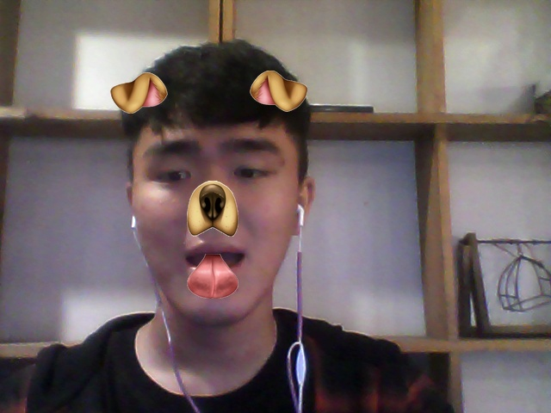
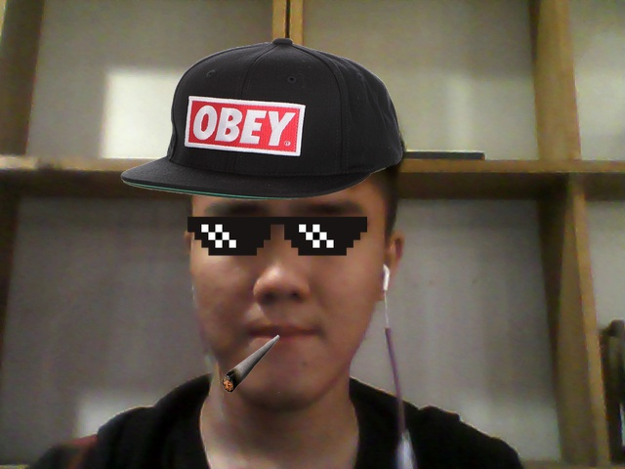
Kỹ thuật
5
Gắn hình

Slide 6
Kỹ thuật
6
Cắt hình
Cắt hình:
Img = Img [ y1: y2, x1: x2]
Ở đây, mình chỉ thêm sự kiện nhấn chuột và tạo khung
Có 3 sự kiện chính:
cv2.EVENT_LBUTTONDOWN: nhấn chuột
cv2.EVENT_MOUSEMOVE: chuột di chuyển
cv2.EVENT_LBUTTONUP: thả chuột

Slide 7
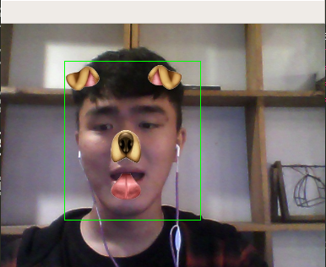
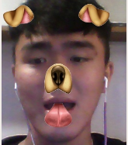
Kỹ thuật
7
Cắt hình

Slide 8
Kỹ thuật
8
Cắt hình
Cắt hình:
Img = Img [ y1: y2, x1: x2]
Ở đây, mình chỉ thêm sự kiện nhấn chuột và tạo khung
Có 3 sự kiện chính:
cv2.EVENT_LBUTTONDOWN: nhấn chuột
cv2.EVENT_MOUSEMOVE: chuột di chuyển
cv2.EVENT_LBUTTONUP: thả chuột

Slide 9
Kỹ thuật
9
Bộ lọc hình ảnh
Một số bộ lọc tiêu biểu:
Bộ lọc đảo ngược hình ảnh:
Nguyên lý:
Đảo ngược mọi pixel của bức hình/video.

Slide 10
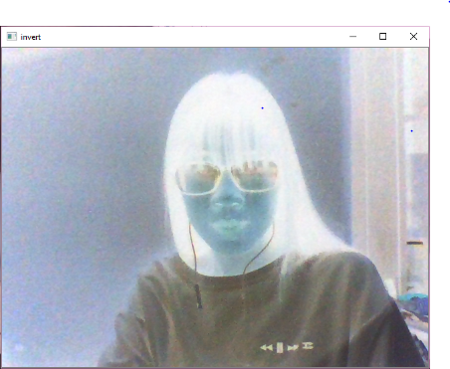
Kỹ thuật
10
Bộ lọc hình ảnh
Bộ lọc đảo ngược hình ảnh

Slide 11
Kỹ thuật
11
Bộ lọc sepia (Hay còn gọi là bộ lọc nâu đỏ):
+B1: Lấy giá trị RGB.
+B2: Tính giá trị RGB mới theo công thức:
tr = 0,393R + 0,769G + 0,189B
tg = 0,349R + 0,686G + 0,168B
tb = 0,272R + 0,534G + 0,31B
+B3: Đặt lại giá trị RGB mới theo điều kiện sau:
Nếu tr> 255 thì r = 255 nếu không thì r = tr
Nếu tg> 255 thì g = 255 nếu không thì g= tg
Nếu tb> 255 thì b = 255 nếu không thì b= tb

Slide 12
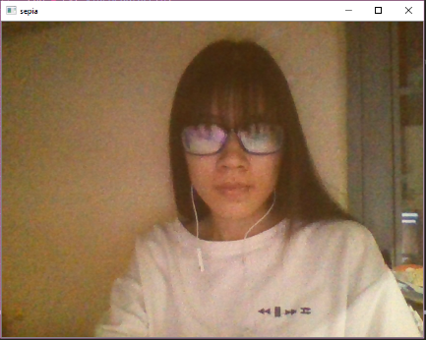
Kỹ thuật
12
Bộ lọc sepia:

Slide 13
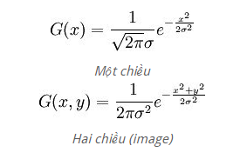
Bộ lọc hình ảnh
13
Bộ lọc nét chân dung:
Nguyên tắc: Vẽ một hình tròn tại vị trí trung tâm. Sau đó sử dụng ộ lọc Gaussian Blur làm mờ các vùng xung quanh.
Ta có phương trình hàm Gaussian:

Slide 14
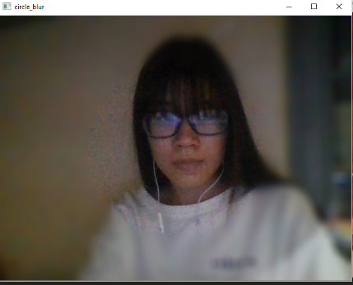
Bộ lọc hình ảnh
14
Bộ lọc nét chân dung:

Slide 15
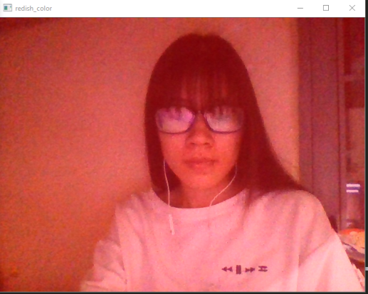
Một số bộ lọc mở rộng:
15
Nâng cấp từ bộ lọc sepia: Thay đổi thang màu R

Slide 16
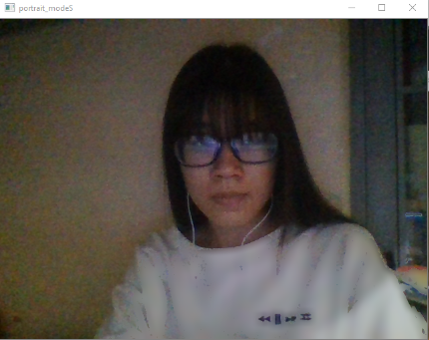
Một số bộ lọc mở rộng:
16

Slide 17

TĂNG ĐỘ TƯƠNG PHẢN VÀ ĐỘ SÁNG
17
Quy trình thường được sử dụng là nhân và cộng với hằng số
Tham số α > 0 và β được gọi là tham số độ tăng (contrast) và độ lệch (brightness)
f(x) là pixels ảnh nguồn, g(x) là pixels ảnh đầu ra:
g(i,j) = α*f(i,j) + β
Trong đó i và j thể hiện pixel nằm ở hàng thứ i và cột thứ j.

Slide 18
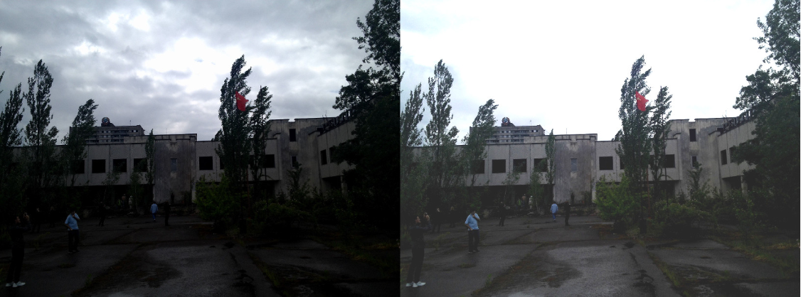
TĂNG ĐỘ TƯƠNG PHẢN VÀ ĐỘ SÁNG
18
Thay vì sử dụng các vòng lặp for để truy cập từng pixel, chúng ta có thể chỉ cần sử dụng lệnh này (opencv) :
cv.convertScaleAbs

Slide 19
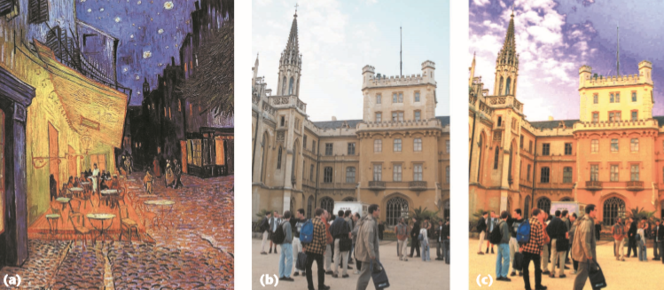
Thay đổi màu sắc của ảnh
19
Kỹ thuật: Bằng cách sử dụng không gian màu L * a * b * và độ lệch chuẩn và trung bình của từng kênh L *, a * và b *, màu sắc có thể được chuyển giữa hai hình ảnh .

Slide 20
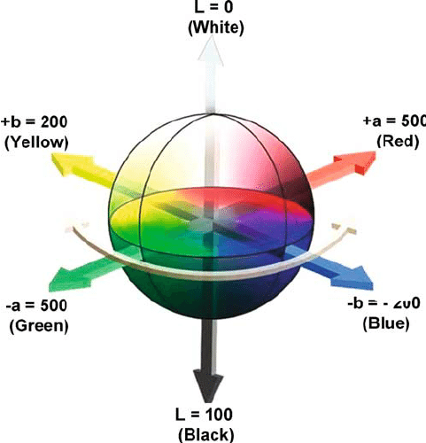
CIE-LAB
20

Slide 21
CIE-LAB
21
CIELAB biểu diễn các giá trị trên 3 trục: L*, a*, và b* (CIE L*a*b* Space.) 
Trục đứng trung tâm biểu diễn độ sáng L* với các giá trị chạy từ 0 (black) tới 100 (white). a* chạy từ xanh lục (green) đến đỏ và b* chạy từ xanh dương (blue) tới vàng.
L * a * b * đồng nhất về nhận thức, một thay đổi nhỏ trong một lượng giá trị màu cũng sẽ tạo ra sự thay đổi tương đối quan trọng về màu sắc => tốt hơn rất nhiều so với không gian màu RGB tiêu chuẩn
Notes:
21

Slide 22
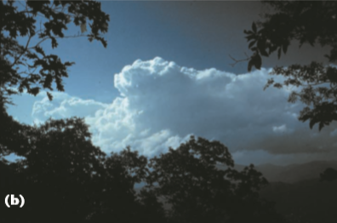
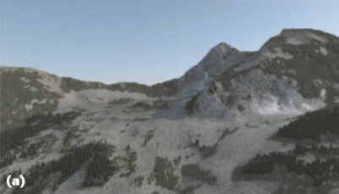
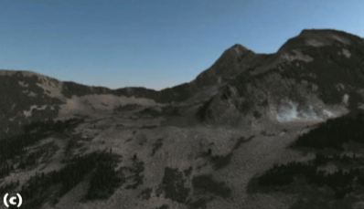
Color transfer
22

Slide 23
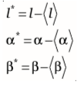
Thống kê và chỉnh màu
23
Dựa vào độ lệch trung bình và độ lệch chuẩn dọc theo ba trục. Vì vậy, ta tính toán các biện pháp này cho cả hình ảnh nguồn và đích.
Đầu tiên, ta trừ giá trị trung bình từ các điểm dữ liệu:

Slide 24
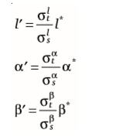
Thống kê và chỉnh màu
24
Sau đó, chia tỷ lệ các điểm dữ liệu bao gồm hình ảnh tổng hợp theo các yếu tố được xác định bởi độ lệch chuẩn tương ứng:

Slide 25
Thống kê và chỉnh màu
25
Sau khi chuyển đổi, các điểm dữ liệu kết quả có độ lệch chuẩn phù hợp với ảnh. Tiếp theo, ta cộng với độ lệch trung bình tách ra từ ảnh.
Cuối cùng, chuyển đổi kết quả trở lại RGB.
Chất lượng kết quả phụ thuộc vào sự tương đồng trong thành phần của 2 ảnh!

Slide 26
Nguồn tham khảo
26
Gắn hình:
https://pyblog.xyz/opencv-thug-life-filter-haar-cascade/
https://www.learnopencv.com/alpha-blending-using-opencv- cpp-python/
Thay đổi độ tương phản và độ sáng: Computer Vision: Algorithms and Applications (Richard Szeliski)
Chuyển màu giửa 2 ảnh: Color Transfer between Images (Reinhard et al, 2001, University of Utah)

Slide 27
Đánh giá
27
Hạn chế:
- Gắn hình:
Tốc độ xử lý còn hơi chậm
Có những góc mà gắn hình ảnh không đúng hoặc không được
- Chuyển đổi màu sắc:
Phụ thuộc vào thống kê màu toàn cục và do đó, những vùng lớn có giá trị cường độ pixel tương tự có thể ảnh hưởng đáng kể đến giá trị trung bình (và do đó chuyển màu tổng thể).
- Bộ lọc:
Chưa đa dạng.

Slide 28
CAMERA 360
28
Chạy chương trình

